Slide 1
Seguridad en Sistemas Auditoria Informática
Contingencias: Prevención - Recuperación
Ing. María Aparicio

Slide 2
Contingencias: Prevención y Recuperación
Contingencias
Concepto
Posibilidad o riesgo de que suceda una cosa
Hecho o problema que se plantea de forma imprevista
El término suele referirse a algo que es probable que ocurra, aunque no se tiene una certeza al respecto. La contingencia, por lo tanto, es lo posible o aquello que puede, o no, concretarse.
Cuando una persona se enfrenta a una contingencia, tiene que modificar su comportamiento previsto o desarrollar una acción específica, motivada por la irrupción de la contingencia en cuestión.
Seguridad en Sistemas – Auditoria Informática

Slide 3
Contingencias: Prevención y Recuperación
Plan de Contingencias
Concepto
Un plan de contingencia es un tipo de plan preventivo, predictivo y reactivo. Presenta una estructura estratégica y operativa que ayudará a controlar una situación de emergencia y a minimizar sus consecuencias negativas.
Esta clase de plan, por lo tanto, intenta garantizar la continuidad del funcionamiento de la organización frente a cualquier eventualidad, ya sean materiales o personales. Un plan de contingencia incluye cuatro etapas básicas: la evaluación, la planificación, las pruebas de viabilidad y la ejecución.
Todo plan de contingencia esta conformado por:
Plan de respaldo: Prevención (antes)
Plan de emergencia: Materialización del ataque (durante)
Plan de recuperación: recuperar el estado inicial (después)
Seguridad en Sistemas – Auditoria Informática

Slide 4
Contingencias: Prevención y Recuperación
Plan de Contingencias (Informático)
Concepto
Desde el punto de vista informatico, un plan de contingencia es un programa alternativo para que una empresa pueda recuperarse de un desastre informático y restablecer sus operaciones con rapidez. Estos planes también se conocen por la sigla DRP, del inglés Disaster Recovery Plan.
Un programa DRP incluye un plan de respaldo (que se realiza antes de la amenaza), un plan de emergencia (que se aplica durante la amenaza) y un plan de recuperación (con las medidas para aplicar una vez que la amenaza ha sido controlada).
Se puede definir como:
Un plan de contingencias es un plan escrito en el que se detallan acciones, procedimientos y recursos que deben usarse durante un desastre que cause destrucción parcial o total de los servicios de computación.
Seguridad en Sistemas – Auditoria Informática

Slide 5
Contingencias: Prevención y Recuperación
.
Seguridad en Sistemas – Auditoria Informática

Slide 6
Contingencias: Prevención y Recuperación
Plan de Contingencia
.
¿¿Utilidad o Necesidad legal ???
Seguridad en Sistemas – Auditoria Informática

Slide 7
Contingencias: Prevención y Recuperación
Plan de Contingencia
Fases o Etapas
Planificacion
Identificación de riesgos
.
Identificación de soluciones
Estrategias
Documentación del proceso
Realización de pruebas
Implementación
Monitoreo
Seguridad en Sistemas – Auditoria Informática

Slide 8
Contingencias: Prevención y Recuperación
Plan de Contingencia
Planificación
.
1. Diagnóstico
Organización Estructural y Funcional.
Servicios y/o Bienes Producidos.
Servicios y Materiales Utilizados.
Inventario de Recursos Informáticos
Equipamiento
Programas
Aplicativos Informáticos
Equipos Empotrados
Proceso Automatizado
Proceso Manual
Seguridad en Sistemas – Auditoria Informática

Slide 9
Contingencias: Prevención y Recuperación
Plan de Contingencia
Planificación
.
2. Planificación
Definición explícita de: alcance, fases del plan de eventos, grupos de trabajo, roles y responsabilidades, cronograma.
Identificación de las fuentes de financiamiento.
Definición de estrategias para la integración, consolidación, rendición de informes y arranque.
Desarrollo de un plan de alto nivel, incluyendo los recursos asignados.
Obtención de la aprobación y respaldo de la empresa y del personal gerencial de mayor jerarquía
Seguridad en Sistemas – Auditoria Informática

Slide 10
Contingencias: Prevención y Recuperación
Plan de Contingencia
Identificación de riesgos
Análisis y Evaluación de Riesgos
Entidades que desarrollan Planes de Contingencias
Entidades que a la fecha no han tomado previsión
Identificar los Procesos Críticos
Análisis de las Operaciones Actuales
Organización
Función
Procesos
Uso de la Técnica de Análisis de Procesos
Análisis del Proceso
Plan del Proceso
Aplicación del Proceso.
.
Seguridad en Sistemas – Auditoria Informática

Slide 11
Contingencias: Prevención y Recuperación
Plan de Contingencia
Identificación de soluciones
.
Identificación de Alternativas
Identificación de Eventos Activadores
Identificación de Soluciones
Fallas Genéricas Funcionales de los Sistemas a tener en consideración.
Ataques Genéricos a Sistemas Operativos
Seguridad en Redes
Funciones de Seguridad de Red
Componentes de Seguridad
Control de Acceso a la Red
Protección del Servidor
Protegiendo la Red
Seguridad en Sistemas – Auditoria Informática

Slide 12
Contingencias: Prevención y Recuperación
Plan de Contingencia
Estrategias
.
Actividades Importantes
Preparativos para la Identificación de Soluciones Preventivas
Medida de Precaución y Recomendación
Centro de cómputos
Medios de almacenamiento.
Seguridad en Sistemas – Auditoria Informática

Slide 13
Contingencias: Prevención y Recuperación
Plan de Contingencia
Documentación del proceso
.
Todo el proceso de lograr identificar soluciones ante determinados problemas no tendrá su efecto verdadero si es que no se realiza una difusión adecuada de todos los puntos importantes que este implica, y un plan de Contingencia con mucho mayor razón necesita de la elaboración de una documentación que sea eficientemente orientada
Cuadro de descripción de los equipos y las tareas para ubicar las soluciones a las contingencias.
La documentación de los riesgos, opciones y soluciones por escrito y en detalle.
La identificación y documentación de listas de contacto de emergencia, la identificación de responsables de las funciones con el fin de garantizar que siempre haya alguien a cargo, y que pueda ser contactada si falla un proceso de importancia
Seguridad en Sistemas – Auditoria Informática

Slide 14
Contingencias: Prevención y Recuperación
Plan de Contingencia
Realización de pruebas
Actividades Previas al Desastre.
Establecimiento del Plan de Acción.
Formación de Equipos Operativos.
Formación de Equipos de Evaluación (auditoría de cumplimiento de los procedimientos sobre Seguridad).
Actividades Durante el Desastre.
Plan de Emergencias.
b) Formación de Equipos.
c) Entrenamiento.
Actividades Después del Desastre
Evaluación de Daños.
b) Priorización de Actividades del Plan de Acción.
c) Ejecución de Actividades.
d) Evaluación de Resultados.
e) Retroalimentación del Plan de Acción.
.
Seguridad en Sistemas – Auditoria Informática

Slide 15
Contingencias: Prevención y Recuperación
Plan de Contingencia
Implementación
.
La fase de implementación se da cuando han ocurrido o están por ocurrir los problemas para este caso se tiene que tener preparado los planes de contingencia para poder aplicarlos. Puede también tratarse esta etapa como una prueba controlada.
De las Emergencia Físicas
De las Emergencias Lógicas de Datos
Seguridad en Sistemas – Auditoria Informática

Slide 16
Contingencias: Prevención y Recuperación
Plan de Contingencia
Monitoreo
.
La fase de Monitoreo nos dará la seguridad de que podamos reaccionar en el tiempo preciso y con la acción correcta.
Esta fase es primordialmente de mantenimiento.
Cada vez que se da un cambio en la infraestructura, debemos de realizar un mantenimiento correctivo o de adaptación.
Podríamos enumerar las actividades principales a realizar:
 Desarrollo de un mapa de funciones y factores de riesgo.
 Establecer los procedimientos de mantenimiento para la documentación y la rendición de informes referentes a los riesgos.
 Revisión continua de las aplicaciones.
 Revisión continua del sistema de backup.
 Revisión de los Sistemas de soporte eléctrico del Centro de Procesamiento de Datos.
Seguridad en Sistemas – Auditoria Informática

Slide 17
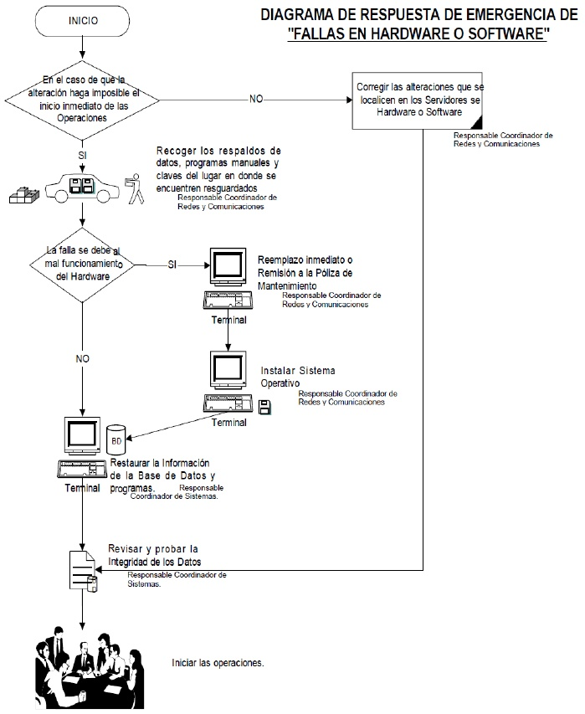
Contingencias: Prevención y Recuperación
Plan de Contingencia
.
Seguridad en Sistemas – Auditoria Informática

Slide 18
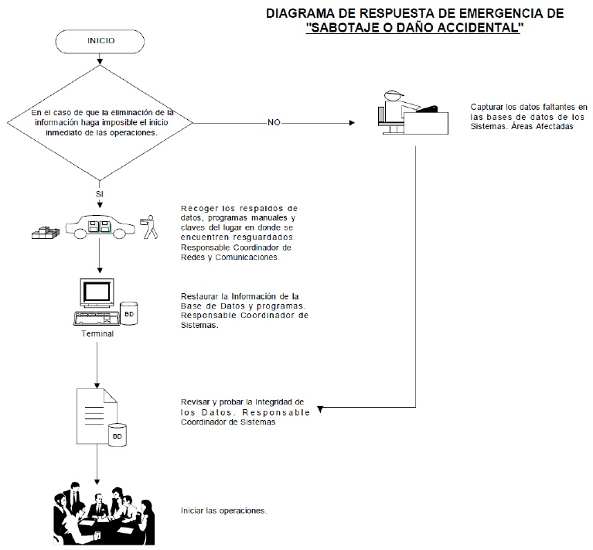
Contingencias: Prevención y Recuperación
Plan de Contingencia
.
Seguridad en Sistemas – Auditoria Informática

Slide 19
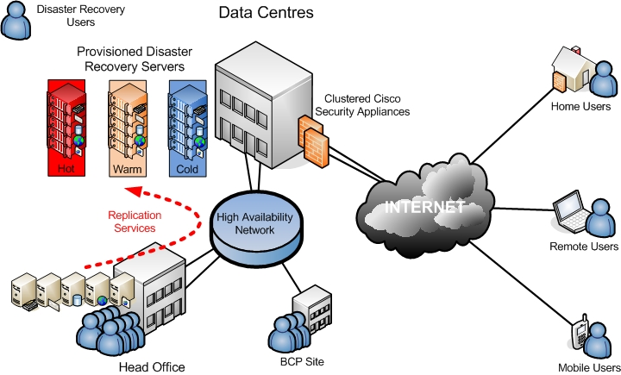
Contingencias: Prevención y Recuperación
Plan de Contingencia
.
Seguridad en Sistemas – Auditoria Informática

Slide 20
Contingencias: Prevención y Recuperación
Plan de Contingencia
.
Seguridad en Sistemas – Auditoria Informática

Slide 21
"Trabajo pesado es por lo general la acumulación de tareas livianas que no se hicieron a tiempo“
H. Cooke

